Slide 1
深圳《晨光之家》感恩奉献礼
《晨光之家》的使命：让人在光中得医治
经文：「我的仇敌啊，不要向我夸耀。我虽跌倒，却要起来；我虽坐在黑暗里，耶和华却作我的光。」(弥迦书 7:8 和合本)
【主如明亮晨星】
【以马内利】

Slide 2

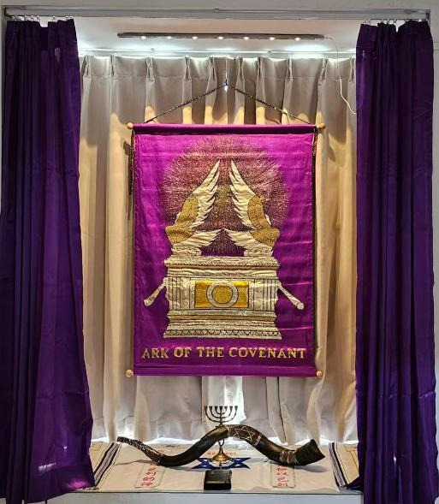



Slide 3
【这是荣耀的呼召】第七讲
蒙召小故事（三）勇敢放下进入荣耀的呼召
你在等候神吗？其实神也在等候你。
「耶和华必然等候，要施恩给你们；必然兴起，好怜悯你们。因为耶和华是公平的神；凡等候他的都是有福的！」(以赛亚书 30:18)

Slide 4
谁是拦助我们进入命定的真凶呢？
世界(生活和家人的压力)、
魔鬼(内心的疑惑和死惧)、
自我(胆怯、献不上以撒)
你献不上的以撒是什么？

Slide 5
勇敢放下进入荣耀的呼召
86年6月8日洗礼，老师美国的邀请，神带领留港。
同年八月初在培灵会中蒙召，直到十月才进了自修室全时间服事。
蒙召那两天的经历。会后呼召全时间同工，神要我回应。之后整晚睡不了。主说，我要你全时间奉献，不是将来，是现在。我回答：我愿意，但我没读过神学怎能全时间呢？

Slide 6
愿顺服也要寻求神指示可行的方法
直到早上在地铁中，神指示可以去自修室任职，喜乐立刻充满我的心。我满心高兴的回公司辞职，上司问我去哪里工作？我说：教会的自修室。
之后，我查自修室的资料，正在服事的年青人是我认识的徐弟兄。他怎可能把职位给我呢？我便疑惑了！下班后，找一个安静的地方祈祷，寻求神的话，占卜式打开圣经。

Slide 7
愿勇敢放下也要寻求神的确据
打开见到的经文：「因为这默示有一定的日期，快要应验，并不虚谎。虽然迟延，还要等候；因为必然临到，不再迟延。」(哈巴谷书 2:3 和合本)
在培灵会前我跟朋友说我被呼召了！
会后竟遇到自修室管理委员会主席。他说：「现在那位青年干事会离职，这星期天便会登周刊招人。」哈利路亚！神预知。

Slide 8
已有确据，为何仍要迟延和等候呢？
已经很清楚是神的带领，为何仍要等？
因为我想当下午班，不想放下晚上已有的事奉。他们需要晚上男生当值。
是因为我仍有自己的计划。拦阻神的是自我。放不下，走不远。
面试前，一分钟就把我的理由驳倒。神是要我把自修室与教会青少年义工连起来。所以不当夜班怎领人下班后来服事学生？

Slide 9
已有确据，为何仍要迟延和等候呢？
因为心中有以撒献不上
放不下我旧的事工
放不下我的神学梦
放不下我个人尊严
献不上以撒便无法进入神的命定。
与神完全对齐。

